Slide 1
Funciones

Slide 2
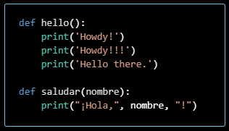

Introducción
Bloque de código reutilizable que realiza una tarea específica. Las funciones toman un conjunto de entradas, llamadas argumentos o parámetros, realizan operaciones en esos valores y devuelven un resultado o realizan una acción.
Se definen utilizando la palabra reservada def, seguida del nombre de la función y paréntesis que pueden contener los argumentos de la función. A continuación, se especifica un bloque de código indentado que constituye el cuerpo de la función.

Slide 3
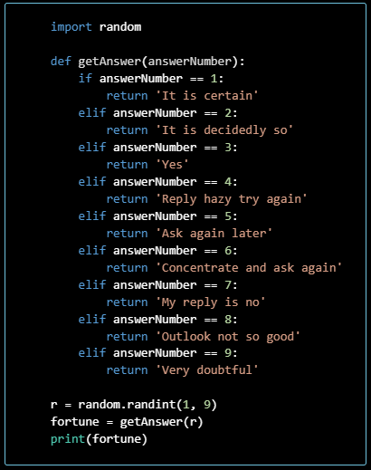
return
Se utiliza la palabra return para regresar uno o varios valores en una función

Slide 4

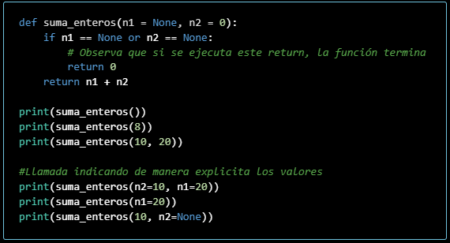
None & Default
La ausencia de valor se representa con la palabra reservada None

Slide 5
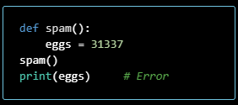
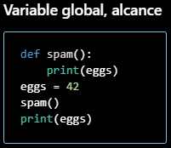
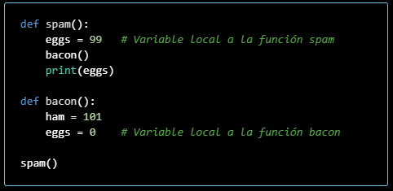
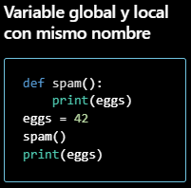
Variables locales y globales

Slide 6
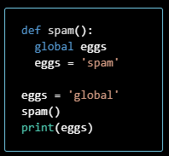
Sentencia global

